Slide 1











Chủ đề 8: Đất nước và con người
Bài 1
Bài 1
Bài 1
NHỚ ƠN
NHỚ ƠN
NHỚ ƠN
Giáo viên: Nguyễn Thị Phương Thảo
Notes:
更多模板请关注：https://haosc.taobao.com

Slide 2


1
Khởi động

Slide 3
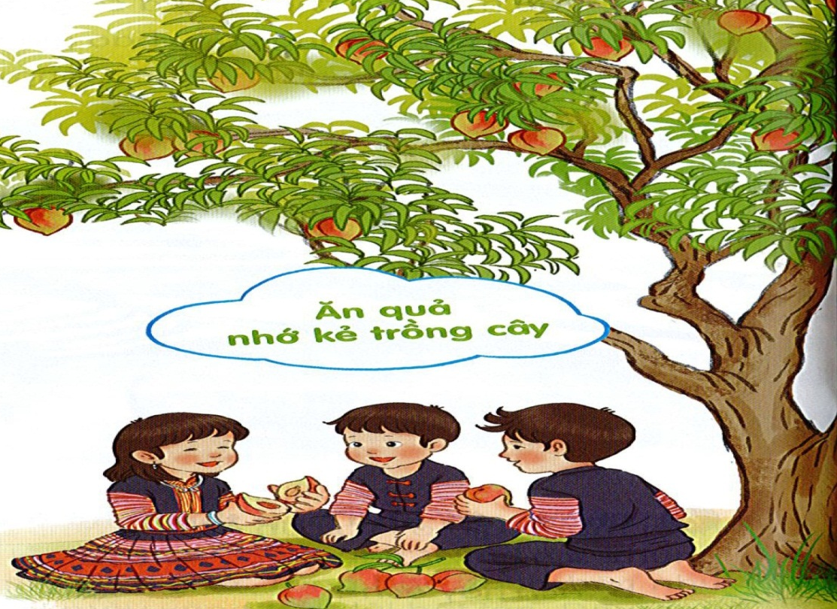
1. Quan sát tranh
a. Các bạn nhỏ đang làm gì?
b. Em hiểu câu “ Ăn quả nhớ kẻ trồng cây nói ý gì ?”

Slide 4
2
Đọc

Slide 5
_{Nhớ ơn}
_{Ăn một bát cơm,}
_{Nhớ người cày ruộng.}
_{Ăn đĩa rau muống,}
_{Nhớ người đào} _{ao.}
_{Ăn một quả đào,}
_{Nhớ người vun gốc.}
_{Ăn một con ốc,}
_{Nhớ người đi mò.}
_{Sang đò,}
_{Nhớ người chèo chống.}
_{Nằm} _{võng,}
_{Nhớ người mắc dây.}
_{Đứng mát gốc cây,}
_{Nhớ người trồng trọt.}
_{(Đồng dao)}

Slide 6
_{Nhớ ơn}
_{Ăn một bát cơm,}
_{Nhớ người cày ruộng.}
_{Ăn đĩa rau muống,}
_{Nhớ người đào} _{ao.}
_{Ăn một quả đào,}
_{Nhớ người vun gốc.}
_{Ăn một con ốc,}
_{Nhớ người đi mò.}
_{Sang đò,}
_{Nhớ người chèo chống.}
_{Nằm} _{võng,}
_{Nhớ người mắc dây.}
_{Đứng mát gốc cây,}
_{Nhớ người trồng trọt.}
1
9
2
10
3
11
4
12
5
13
6
14
_{(Đồng dao)}
7
8

Slide 7
_{Nhớ ơn}
_{Ăn một bát cơm,}
_{Nhớ người cày ruộng.}
_{Ăn đĩa rau muống,}
_{Nhớ người đào} _{ao.}
_{Ăn một quả đào,}
_{Nhớ người vun gốc.}
_{Ăn một con ốc,}
_{Nhớ người đi mò.}
_{Sang đò,}
_{Nhớ người chèo chống.}
_{Nằm} _{võng,}
_{Nhớ người mắc dây.}
_{Đứng mát gốc cây,}
_{Nhớ người trồng trọt.}
1
5
2
6
3
7
_{(Đồng dao)}
4

Slide 8
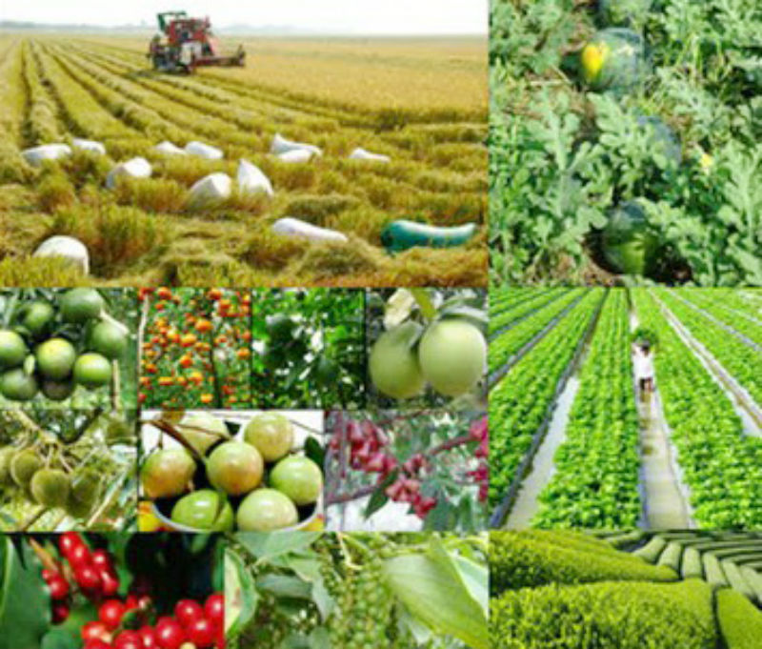
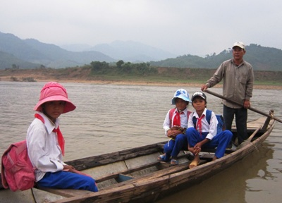
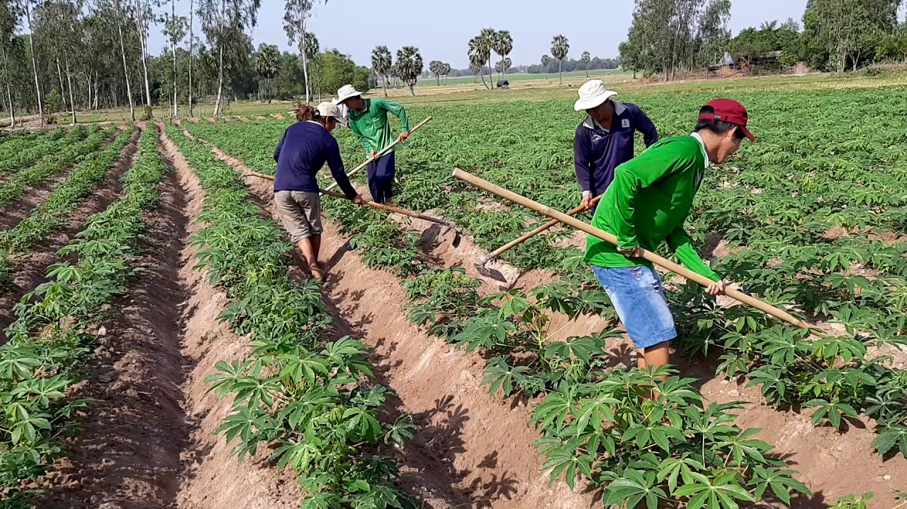
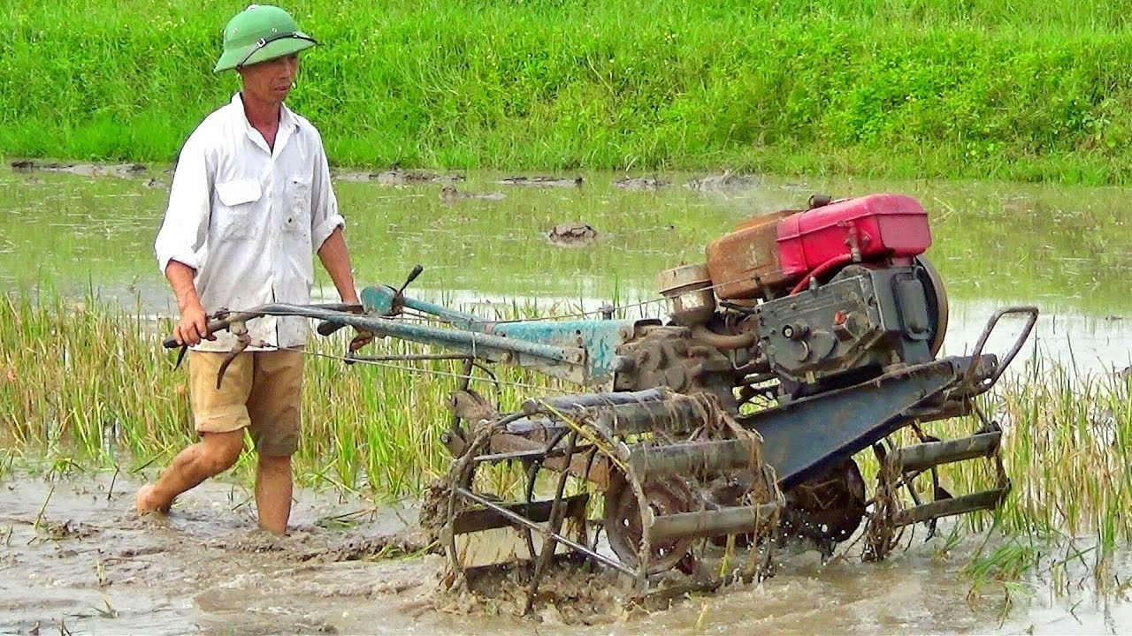
_{cày ruộng}
vun gốc
sang đò
trồng trọt

Slide 9
_{Nhớ ơn}
_{Ăn một bát cơm,}
_{Nhớ người cày ruộng.}
_{Ăn đĩa rau muống,}
_{Nhớ người đào} _{ao.}
_{Ăn một quả đào,}
_{Nhớ người vun gốc.}
_{Ăn một con ốc,}
_{Nhớ người đi mò.}
_{Sang đò,}
_{Nhớ người chèo chống.}
_{Nằm} _{võng,}
_{Nhớ người mắc dây.}
_{Đứng mát gốc cây,}
_{Nhớ người trồng trọt.}
_{(Đồng dao)}

Slide 10
3
Tìm tiếng

Slide 11

Tìm ở cuối các dòng thơ những tiếng cùng vần với nhau.
~
ruộng
muống

Slide 12
4
Trả lời câu
hỏi

Slide 13

a. Bài đồng dao nhắc chúng ta cần nhớ ơn những ai?
b. Vì sao chúng ta cần nhớ ơn họ?
c. Còn em, em nhớ ơn những ai? Vì sao?

Slide 14
5
Học thuộc lòng

Slide 15
_{Nhớ ơn}
_{Ăn một bát cơm,}
_{Nhớ người cày ruộng.}
_{Ăn đĩa rau muống,}
_{Nhớ người đào} _{ao.}
_{Ăn một quả đào,}
_{Nhớ người vun gốc.}
_{Ăn một con ốc,}
_{Nhớ người đi mò.}
_{Sang đò,}
_{Nhớ người chèo chống.}
_{Nằm} _{võng,}
_{Nhớ người mắc dây.}
_{Đứng mát gốc cây,}
_{Nhớ người trồng trọt.}
_{(Đồng dao)}

Slide 16
6
Nói

Slide 17
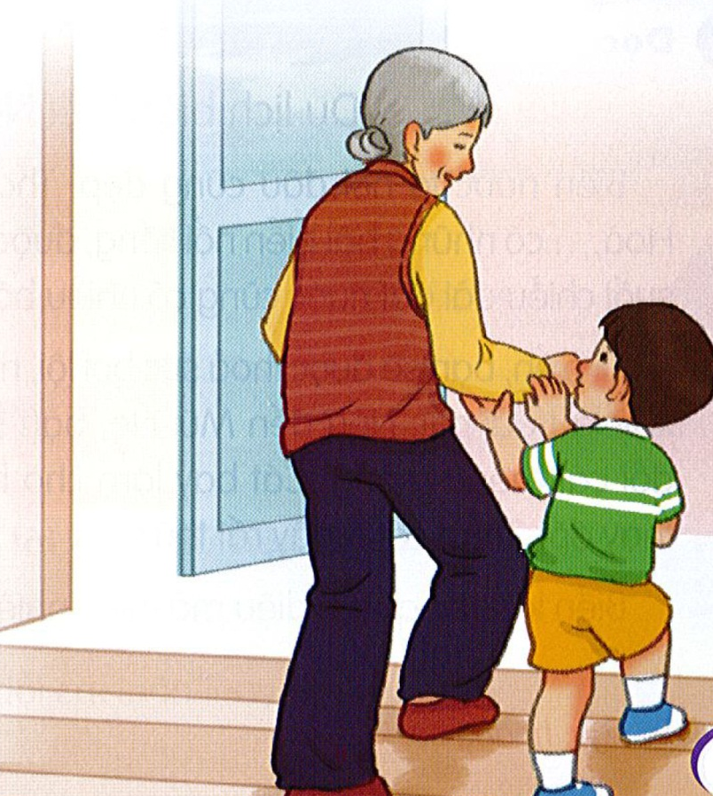
6
Nói việc em cần làm để thể hiện lòng biết ơn đối với người thân hoặc thầy cô.

Slide 18
7
Củng cố

